Slide 1
NuortenVire
Etäryhmävalmennus
Pvm
Valmentajien nimet

Slide 2
Tapaamisen kulku
KLO Tapaamisen kulku
Orientoituminen ryhmävalmennukseen
Välitehtävän purku
KLO Tapaamisen tavoitteen asettaminen
Päivän teema
Tauko
Yhteinen keskustelu
KLO Jatko ja välitehtävä
Palaute
Notes:
Valmentajat laittavat kellonajat

Slide 3

Orientoituminen ryhmävalmennukseen
Ryhmän tarkoitus ja tavoite on valmennettavan toimintakyvyn ja arjen tukeminen matalalla kynnyksellä sekä mahdollistaa vertaistuellinen kohtaaminen.
MITÄ ON TOIMINTAKYKY JA MITEN SE NÄKYY MINUSSA?
OMAN TOIMINNAN OHJAUS JA KEINOJA ARKEEN
KUORMITTUMINEN,VAHVUUDET JA VOIMAVARAT
SOSIAALISET SUHTEET JA VUOROVAIKUTUS
TUNNETAIDOT JA ITSETUNTEMUS
TULEVAISUUS JA ARJEN HALLINTA
x/xxxx
x/xxxx
x/xxxx
x/xxxx
x/xxxx
x/xxxx
= Ryhmä kokoontuu

Slide 4

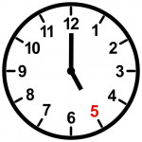

Orientaatio ryhmävalmennukseen
Luottamuksellinen muuttumaton ryhmä
Noudatamme ryhmässä
turvallisen tilan periaatteita:
❤ Kunnioita muita
❤ Älä pilkkaa
❤ Älä tee oletuksia
❤ Anna tilaa
❤ Kuuntele ja opi
❤ Pyydä tarvittaessa anteeksi
Tulen ajoissa
Merkitse ajat kalenteriin
Kuvat: Papunet.

Slide 5
Välitehtävän purku
Mihin tunteisiin tai itsetuntemukseen liittyvään sovellukseen tutustuit?
Oliko sovellus hyödyllinen? Kerro halutessasi muille kokemuksistasi tai oivalluksistasi, joita teit sovellukseen tutustuessasi.
Notes:
Ohjaajilla tulee olla joku varasuunnitelma, mikäli valmennettavat eivät ole tehneet välitehtävää. Voisi esim. Esitellä jonkun sovelluksen.

Slide 6
Oman toiminnan ohjaus ja keinoja arkeen
Tavoitteena on ymmärtää, mitä on toiminnanohjaus ja mitkä asiat siihen vaikuttavat.
Lisäksi tavoitteena on löytää itselle toimivia keinoja toiminnanohjauksen sujuvoittamiseen omassa arjessa.

Slide 7
Toiminnanohjaus
Toiminta/ tekeminen = Kuinka minä toimin ja teen asioita.
Toiminnanohjaus = Ihmisen havainto-, muisti- ja liiketoimintojen yhdistäminen tavoitteelliseksi toiminnaksi.
Toiminnanohjaus koostuu eri asioista, kuten:
Tekemisen aloittaminen
Johdonmukainen eteneminen
Virheiden huomaaminen ja korjaaminen
Tunteet ja niistä johtuvan käyttäytymisen hallinta
Omien kykyjen tunteminen ja hyödyntäminen
Toiminnan suunnittelu
Oman toiminnan muuttaminen tarvittaessa
Muisti
Lähde: https://www.terveyskyla.fi/aivotalo/aivot-ja-toimintakyky/toiminnanohjaus/tietoa-toiminnanohjauksesta
Notes:
Lähde: https://www.terveyskyla.fi/aivotalo/aivot-ja-toimintakyky/toiminnanohjaus/tietoa-toiminnanohjauksesta

Slide 8
Esimerkkinä kahvinkeitto
Tekemisen
aloittaminen:
Haluan kahvia ja
alan keittää
sitä
Johdonmukainen
eteneminen:
Tiedän, miten
kahvia keitetään
keittimellä
Virheiden
huomaaminen ja
Korjaaminen:
Huomaan, että
kahvinpuruja tuli
laitettua liikaa
Tunteet ja
niistä
johtuvan
käyttäytymisen
hallinta:
Kahvin tarve on
jo kova ja
kärsimättömyys
kasvaa
Omien kykyjen
tunteminen ja
hyödyntäminen:
Tiedän,
että osaan keittää
kahvia keittimellä
Toiminnan
suunnittelu:
Tiedän, mitä tarvikkeita
tarvitsen kahvinkeittoa
varten ja miten
homma etenee
Oman toiminnan
muuttaminen
tarvittaessa:
Kahvinpuruja
meni liikaa,
mutta tiedän,
miten korjaan
tilanteen
Muisti:
Pystyn muistamaan
seuraavallakin kerralla,
miten kahvia keitetään
ja otan kenties oppia
edellisen kerran
virheistäni
Notes:
Mitä muita asioita teillä tulee mieleen näihin kohtiin?
Muita esimerkkejä voi olla esim. läksyjen tekeminen, musiikin kuuntelu.

Slide 9
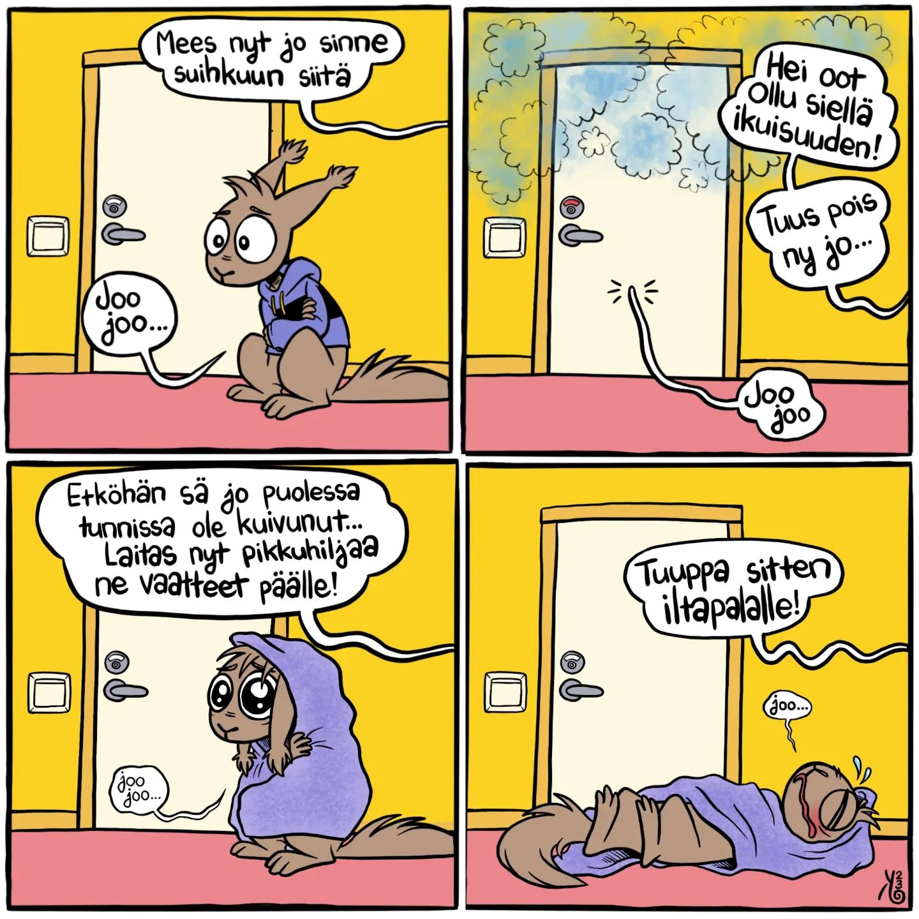
Toiminnanohjaus
Toiminnanohjaus mahdollistaa tarkoituksenmukaisen, itsenäisen ja sosiaalisesti hyväksytyn toiminnan.
Toiminnanohjauksen kehitys alkaa lapsuudessa ja jatkuu aikuisuuteen asti.
Tehokas toiminnanohjaus edellyttää monien eri aivoalueiden häiriötöntä yhteistoimintaa. Niinpä toiminnanohjaus häiriintyy herkästi monenlaisissa aivojen vaurioissa ja toimintahäiriöissä. Myös kuormittunen voi johtaa toiminnanohjauksen häiriintymiseen.
Lähde: https://www.terveyskyla.fi/aivotalo/aivot-ja-toimintakyky/toiminnanohjaus/tietoa-toiminnanohjauksesta
Sarjakuva: Kirjo-orava, Jenni Kettusalo.
Notes:
Lähde: https://www.terveyskyla.fi/aivotalo/aivot-ja-toimintakyky/toiminnanohjaus/tietoa-toiminnanohjauksesta

Slide 10
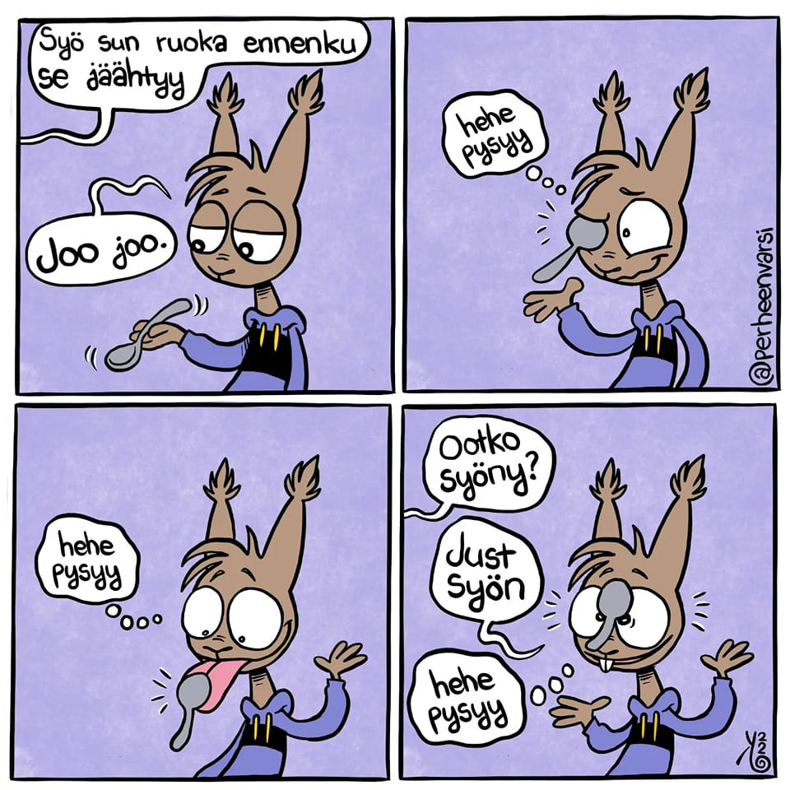
Oma toimintani ja keinoni arkeen
Mitä haasteita sinulla on omassa toiminnan- ohjauksessa?
Millaisia rutiineja sinulla on?
Miten se näkyy arjessasi?
Sarjakuva: Kirjo-orava, Jenni Kettusalo.

Slide 11
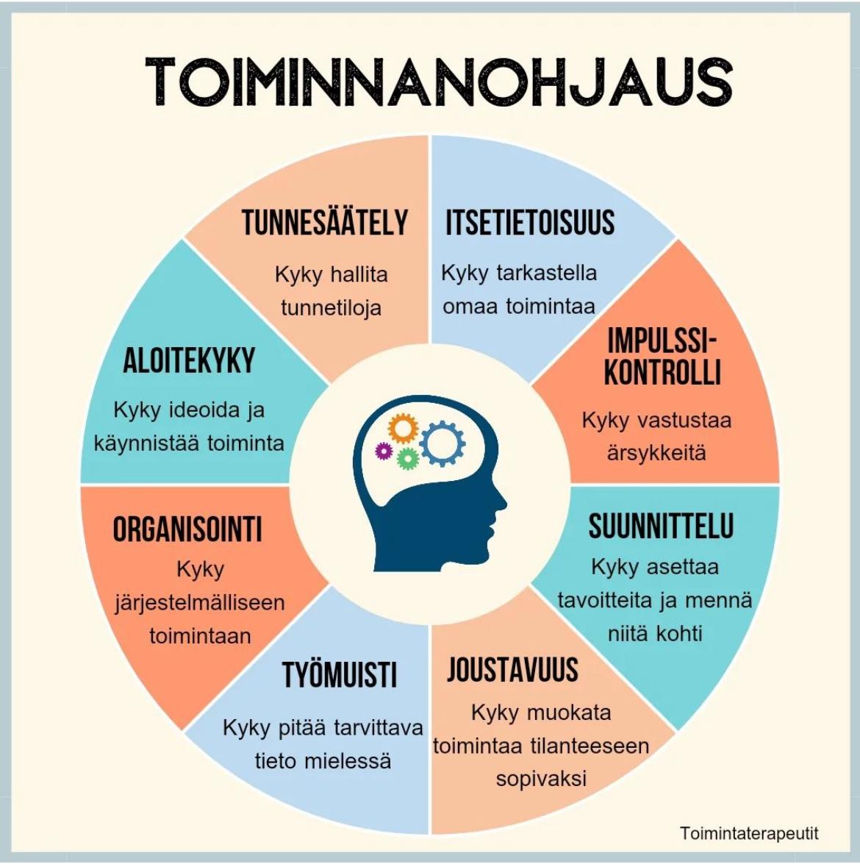
Oma toimintani ja keinoni arkeen
Mitä haasteita sinulla on omassa toiminnan- ohjauksessa?
Mitä keinoja olet löytänyt näihin haasteisiin?
Notes:
HUOM! Tämä on vaihtoehtoinen dia näyttää ja käydä läpi. Kysymykset ovat samat kuin edeltävässä diassa.

Slide 12
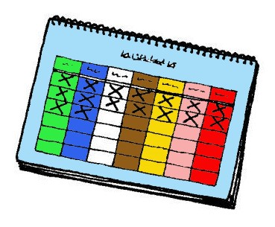
Keinoja arkeen
Hyödyntää voi:
Kalenterointi (mm. seinä- ja hlökohtainen kalenteri)
Time Timer, hälytykset, ajastukset
Ennakointi
Rutiinit
Muistilistat (asian visuaaliseksi tekeminen)
Tee itsellesi tarkat toimintaohjeet
Kuormittumisen vähentäminen, mindfulness- harjoitteet
Joku muu, mikä?
Muista omien piirteiden kunnioitus toiminnan suunnittelussa!
Kuva: Papunet.
Notes:
Vinkkejä sovelluksista:
Focus Tool- app nuorille
Forest
Apple Watch
Ruokaostos- sovellukset

Slide 13
Miten jatketaan?
Välitehtävä
Välitehtävänä ajankäytön hahmottaminen.
Mieti kuinka kauan sinulla menee aikaa jonkin haastavan arjen askareen tekemiseen. Kellota todellinen aika, mikä askareen suorittamiseen menee.
Seuraavat tapaamiset
Pvm ja klonaika : Kuormittuminen sekä vahvuudet ja voimavarat
Pvm ja klonaika : Sosiaaliset suhteet ja vuorovaikutus
Pvm ja klonaika : Tulevaisuus ja arjen hallinta
Notes:
HUOM! Välitehtävä perustuu vapaaehtoisuuteen.
Mikäli aikaa, voidaan yhdessä miettiä minkä arjen askareen voisi kellottaa. Näin kaikki saisivat vinkkiä omaan mietintään. Jos löytyisi kaikille sama tekeminen, voisi vertailla seuraavalla kerralla. Lisäyksenä arvio miten kauan menee tekemiseen omasta mielestä

Slide 14
Palaute

Slide 15

Kiitos, kun olit mukana!
💜
Notes:
Yhteinen kiitos ja kannustavia sanoja kaikille mukana olleille

